Slide 1
МБОУ «Гимназия № 17»
г.о. Королёв
ПУБЛИЧНЫЙ ДОКЛАД
2021-2022

Slide 2
ОБРАЩЕНИЕ ДИРЕКТОРА
Наша Гимназия 17 - одна из лучших школ города. Прежде всего, это заслуга наших учителей и учеников. В каждом ребенке заложены уникальные способности и таланты, неиссякаемый потенциал, энергия и сила. Наши учителя помогают своим ученикам раскрыться и найти призвание в жизни. Они учат их стараться и трудиться, и, конечно же, вместе радоваться успехам.
В. А. Герасимова
Директор МБОУ «Гимназия № 17»

Slide 3
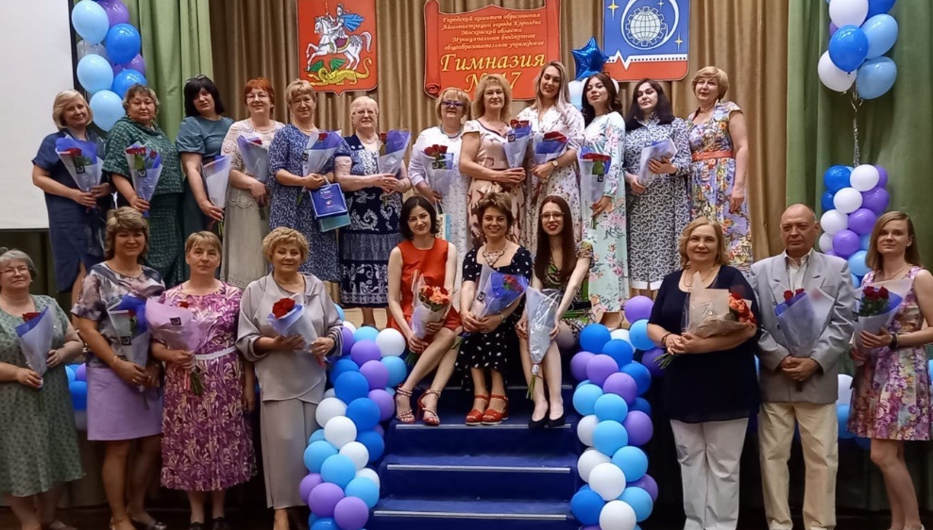
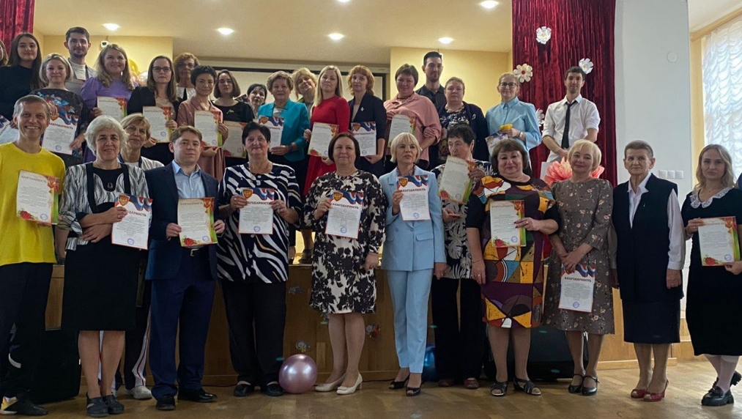
НАШ КОЛЛЕКТИВ
69
учителей высшей квалификационной категории
119
31
человек
учителей первой квалификационной категории

Slide 4
ОСНОВНЫЕ ДОСТИЖЕНИЯ
2016 - 2022
ТОП 50
6
учебный год подряд
лучших школ Московской области по количеству выпускников, поступивших в ведущие ВУЗы России
ТОП -50 лучших школ Московской области по количеству выпускников, поступивших в ведущие ВУЗы России
https://raex-rr.com/education/schools/central_schools/rating_of_schools_of_Moscow_region
МБОУ «Гимназия № 17» г.о. Королёв
ТОП-100 лучших школ Московской области

Slide 5
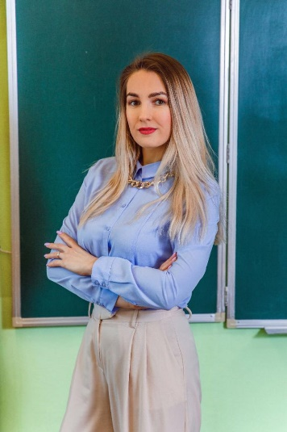
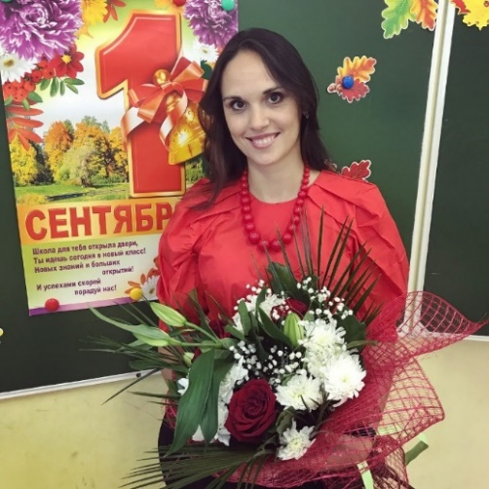
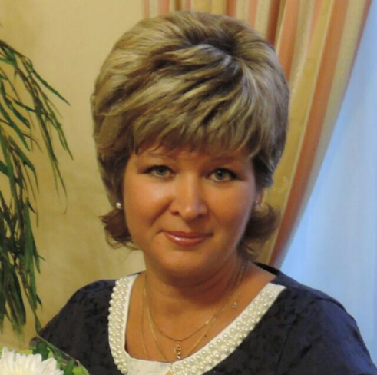
ПОБЕДИТЕЛИ КОНКУРСОВ В 2021-2022
Еркова Г.В.
Закирова В.В.
Конкурс педагогических работников
«Воспитать человека», муниципальный,
победитель
Конкурс на премию Губернатора Московской области «Лучший учитель предметник и лучший учитель начальных классов», муниципальный, победитель
Матэ Д.А.
Терехина И.В.
Региональный конкурс на денежное поощрение лучших учителей Московской области в 2022 году, победитель
Московский областной Конкурс педагогических работников «Воспитать человека», региональный, Диплом III степени

Slide 6
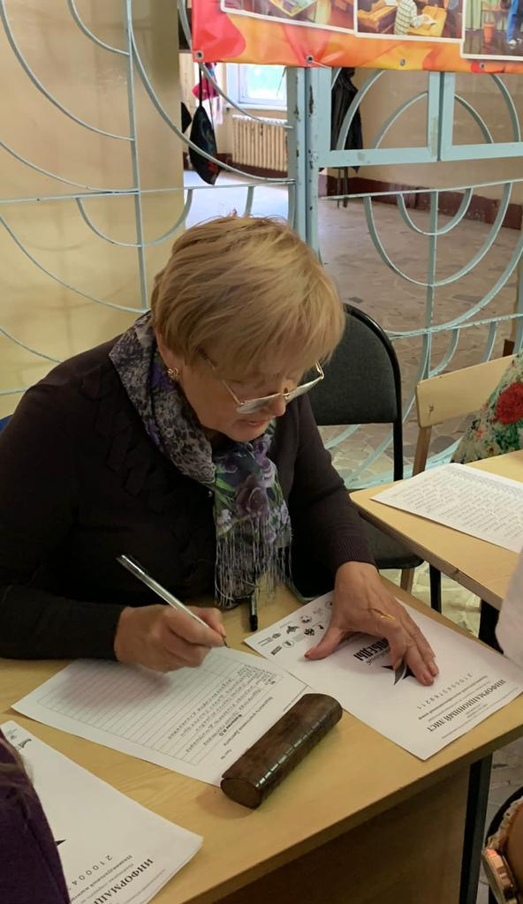
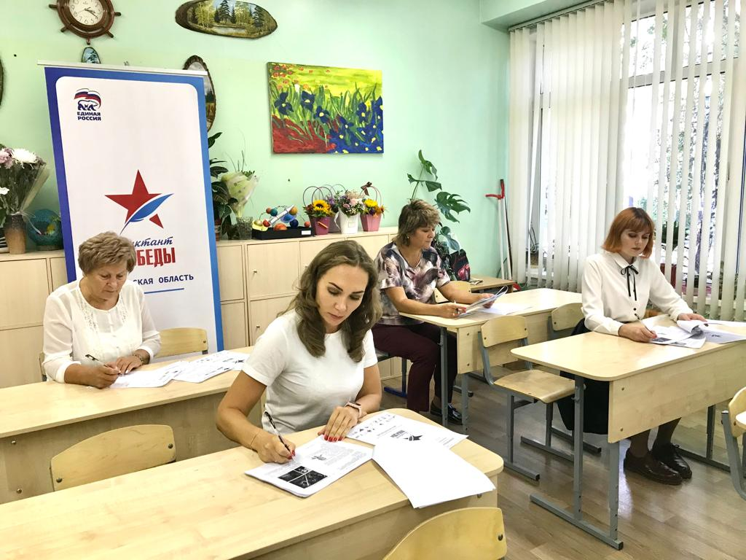
ИКУ
За 2021-2022 учебный год диагностику профессиональных компетенций прошли 78 педагогов.

Slide 7
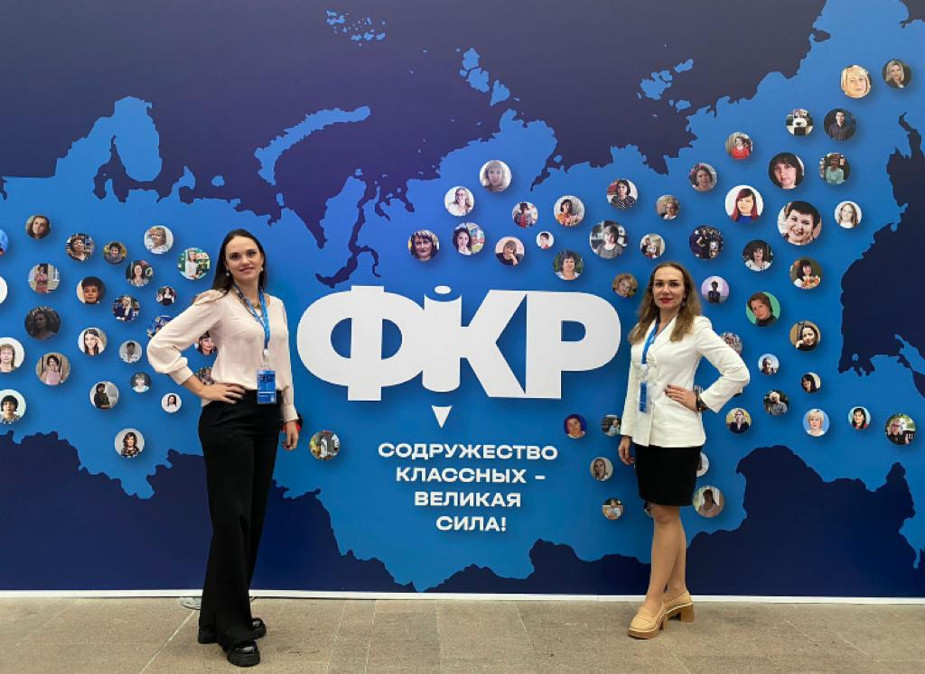
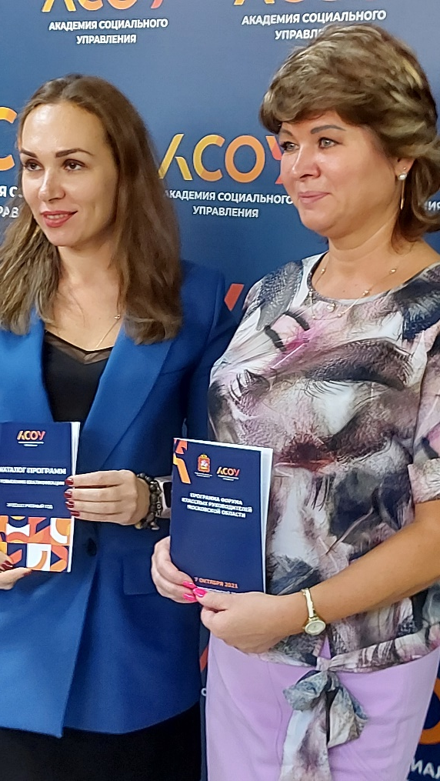
ПОВЫШЕНИЕ КВАЛИФИКАЦИИ
100%
94%
3
учителей и завучей повысили свою квалификацию в 2021-2022 уч. году
учителей прошли обучение по теме «Реализация требований обновленных ФГОС НОО, ООО в работе учителя»
представителя участвовали в Форуме классных руководителей на региональном и федеральном
уровнях

Slide 8
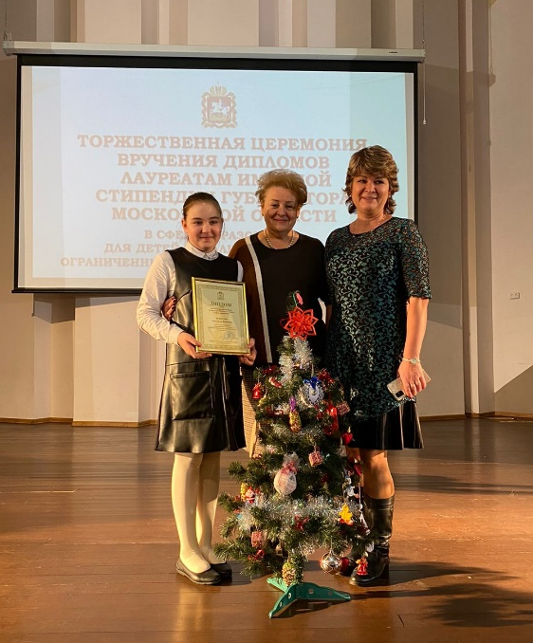
ГУБЕРНАТОРСКАЯ СТИПЕНДИЯ
По итогам 2021 года Денисова Анастасия удостоена звания лауреата именной стипендии Губернатора Московской области для детей и подростков, проявивших выдающиеся способности в области науки, искусства и спорта, в том числе для детей-инвалидов и детей с ограниченными возможностями здоровья.

Slide 9
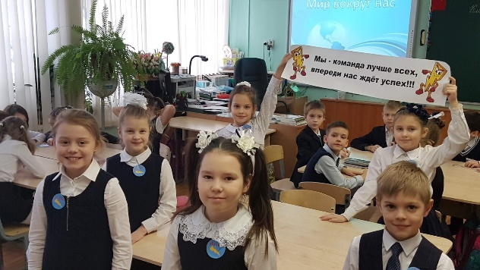
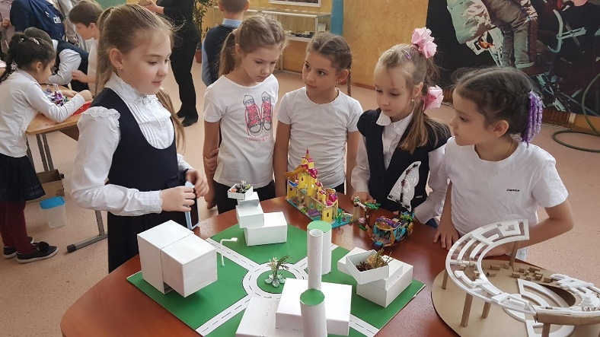
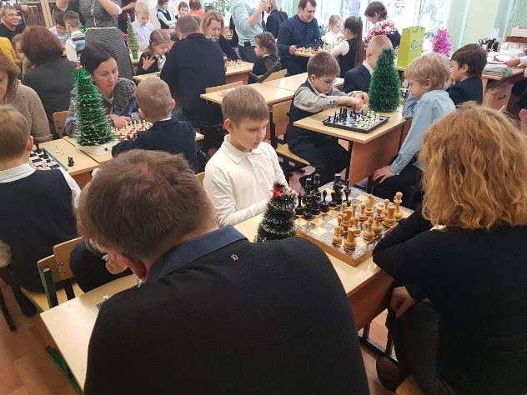
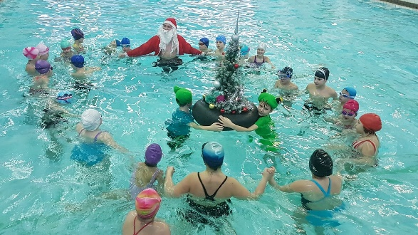
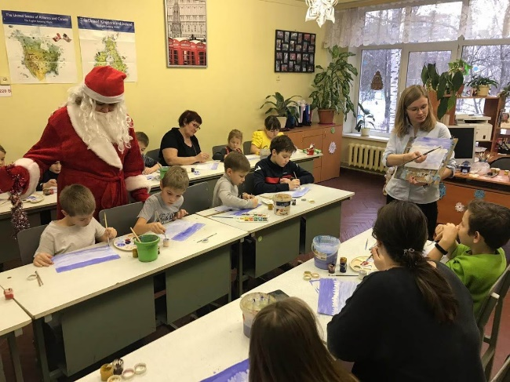
ШКОЛА ПОЛНОГО ДНЯ
Самопод-готовка
Одаренные дети
Кружки секции
Олимпиады конкурсы
Помощь слабоуспе- вающим
Экскурсии
Бассейн
В 2021-2022 учебном году МБОУ «Гимназия № 17» работает в режиме «Школа полного дня»

Slide 10
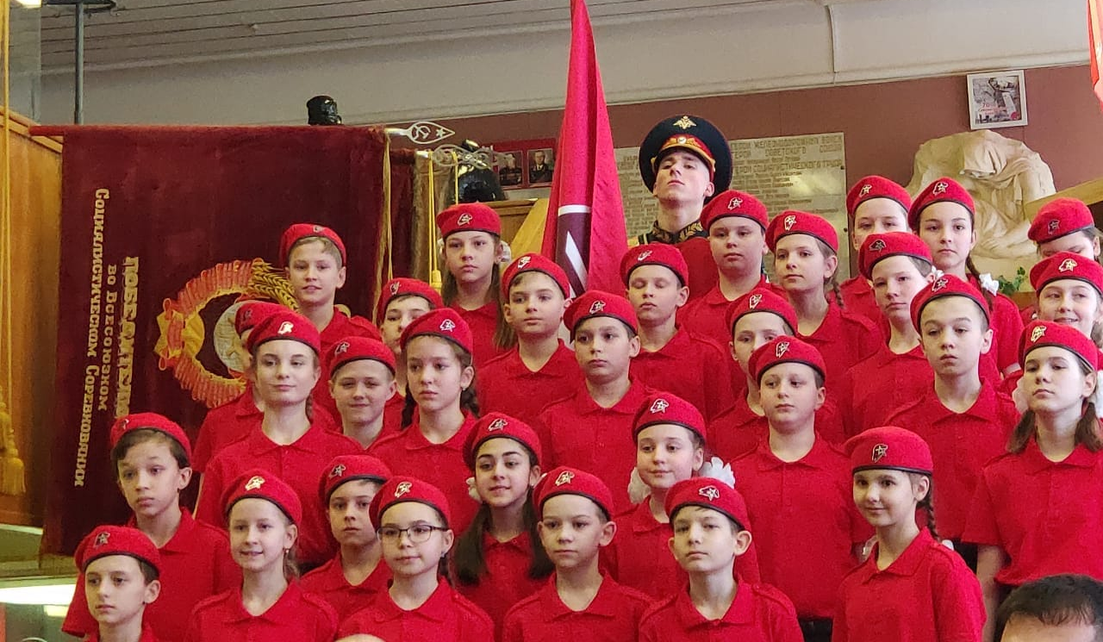
Отряд «Юнармия Гимназии 17» им. лётчика-космонавта
Дважды Героя Советского Союза В. П. Савиных
ПАТРИОТИЧЕСКОЕ ВОСПИТАНИЕ
В январе 2017 г. в Гимназии был создан отряд «Юнармия 17» в рамках Всероссийского военно-патриотического движения «Юнармия». Юнармейцы – активные участники школьных, городских и региональных мероприятий и конкурсов. 27 февраля 2019 г. отряду юнармейцев было присвоено имя дважды Героя Советского Союза, космонавта В.П. Савиных. 21.02.2020 на базе Гимназии был создан еще один юнармейский отряд им. Героя Советского Союза
В.П. Мирошниченко. Таким образом,
в гимназии на конец учебного года
53 юнармейца.

Slide 11
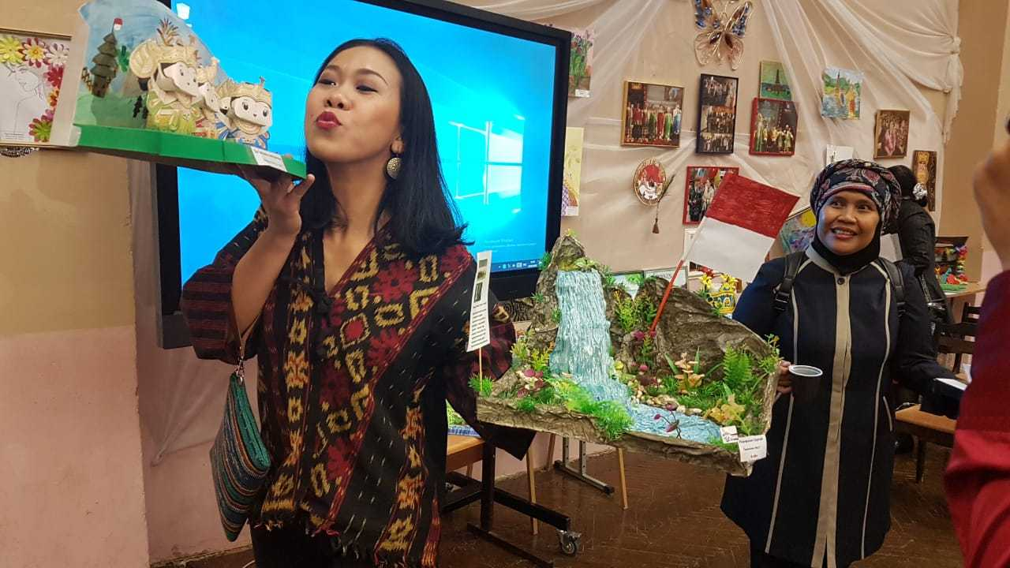
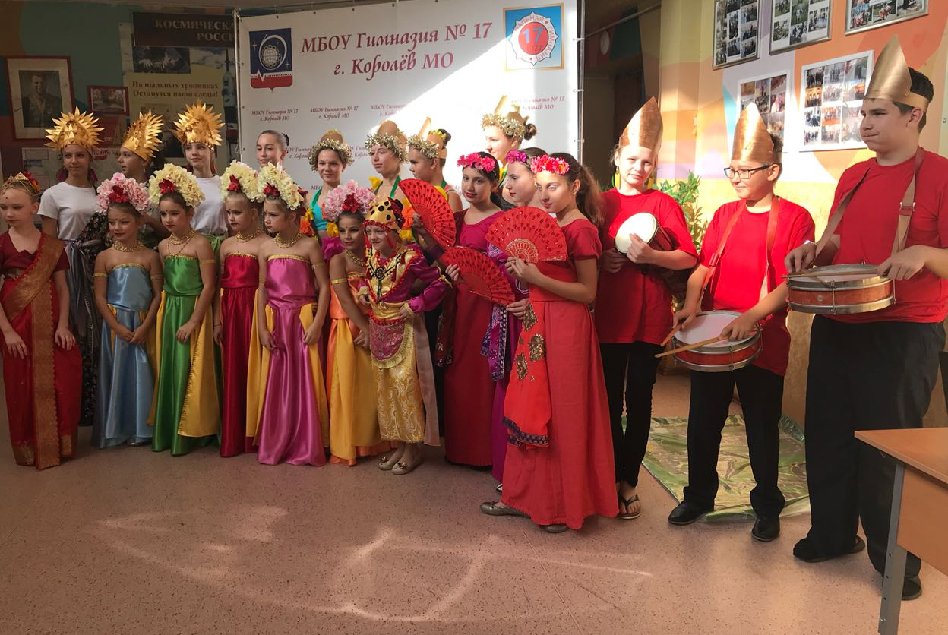
ИННОВАЦИОННЫЕ ПЛОЩАДКИ
Академическая экспериментальная площадка АСОУ «Проектирование сетевой площадки «Развитие личности в поликультурной образовательной среде» (Россия – Индонезия)»
с 28.11.2019 до 31.12.2022

Slide 12
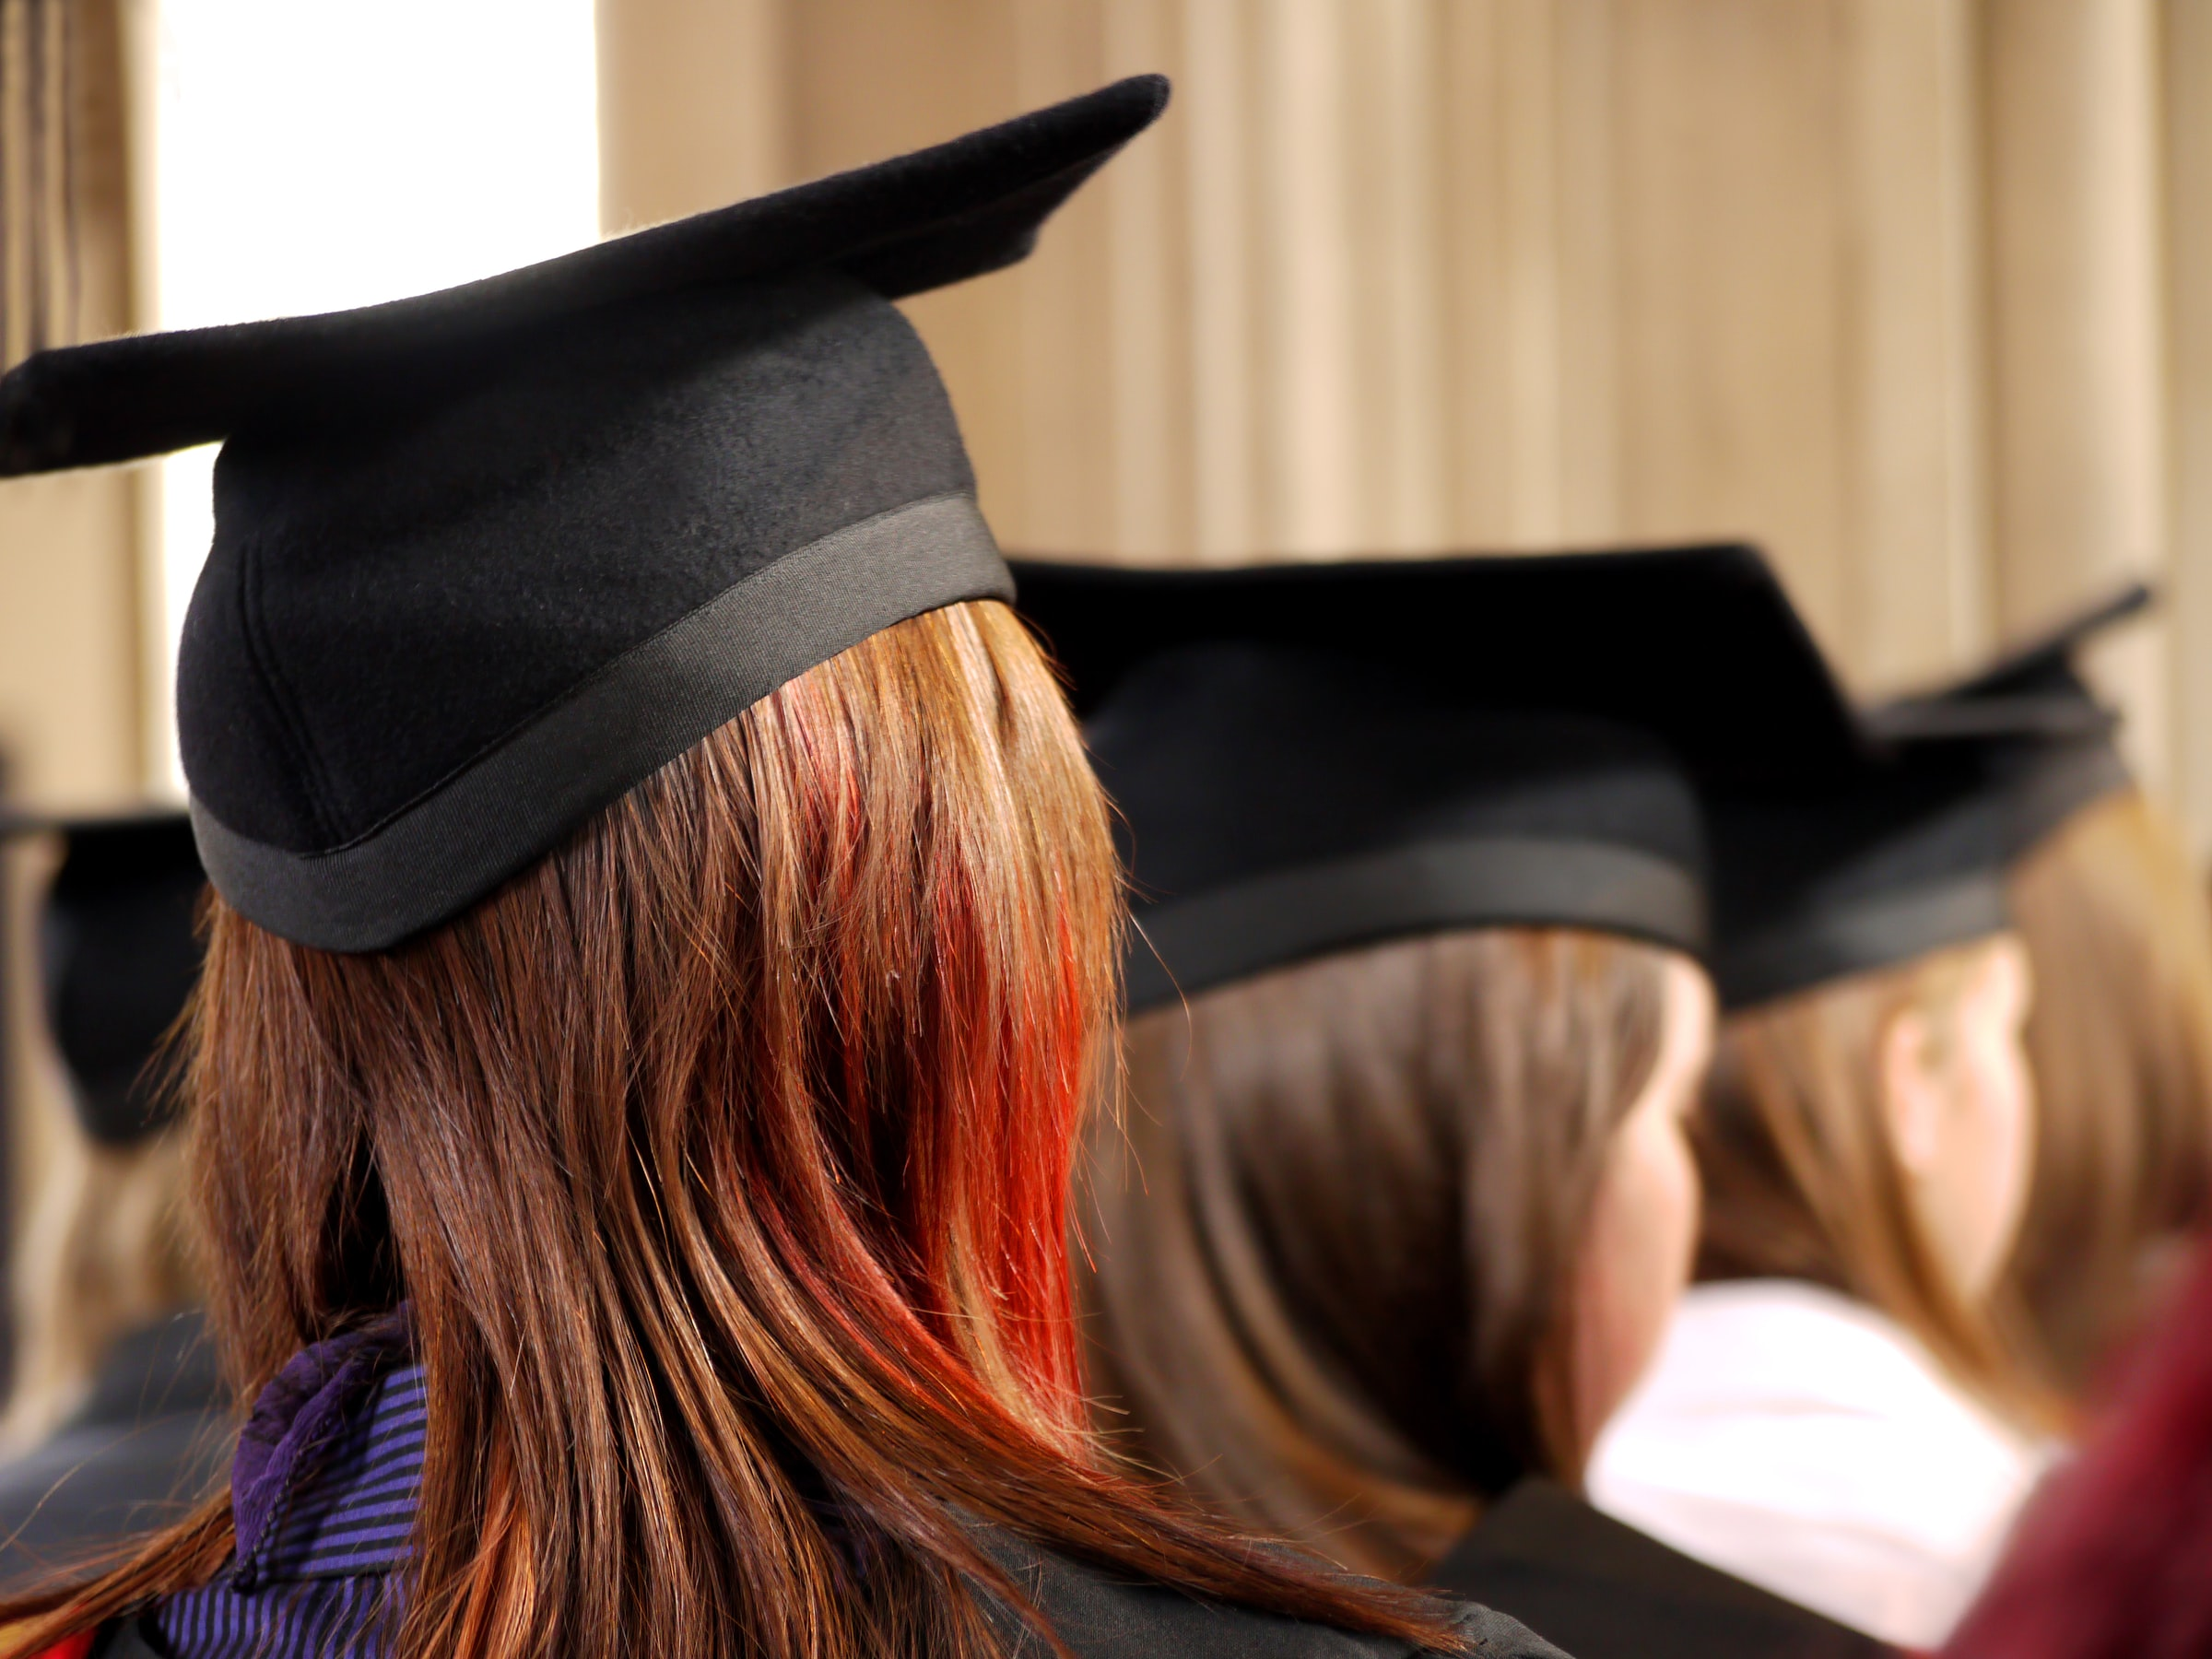
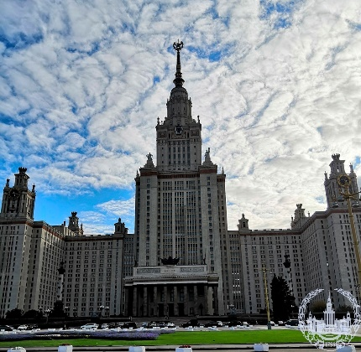
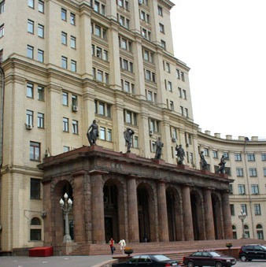
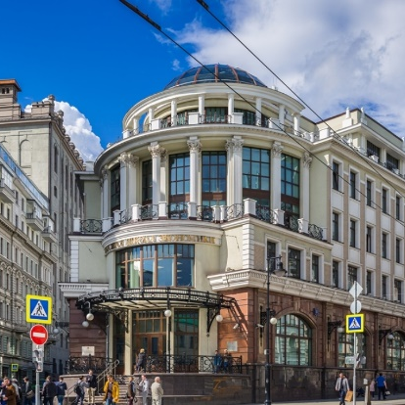
КАЧЕСТВО ОБРАЗОВАНИЯ
100%
55,58%
успеваемость
качество знаний
ТОП – 100 лучших школ Московской области по количеству выпускников, поступивших в ведущие ВУЗы России
Наши выпускники поступают в лучшие вузы страны

Slide 13
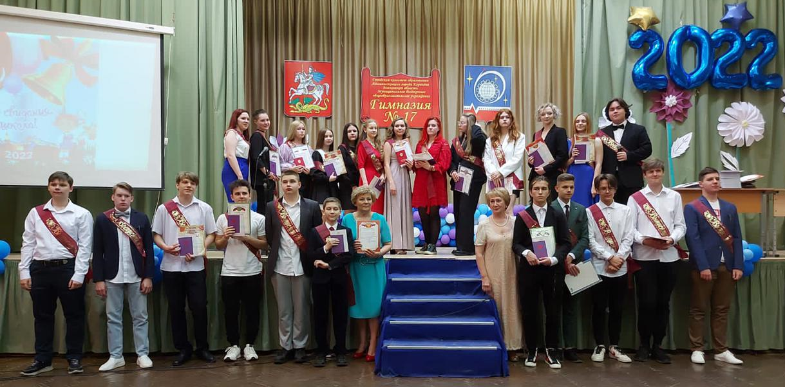
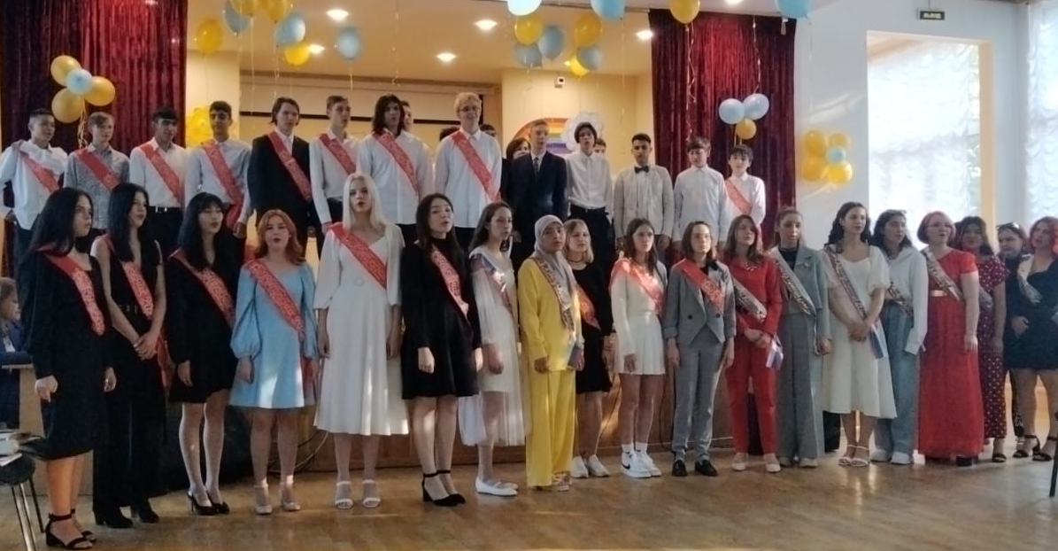
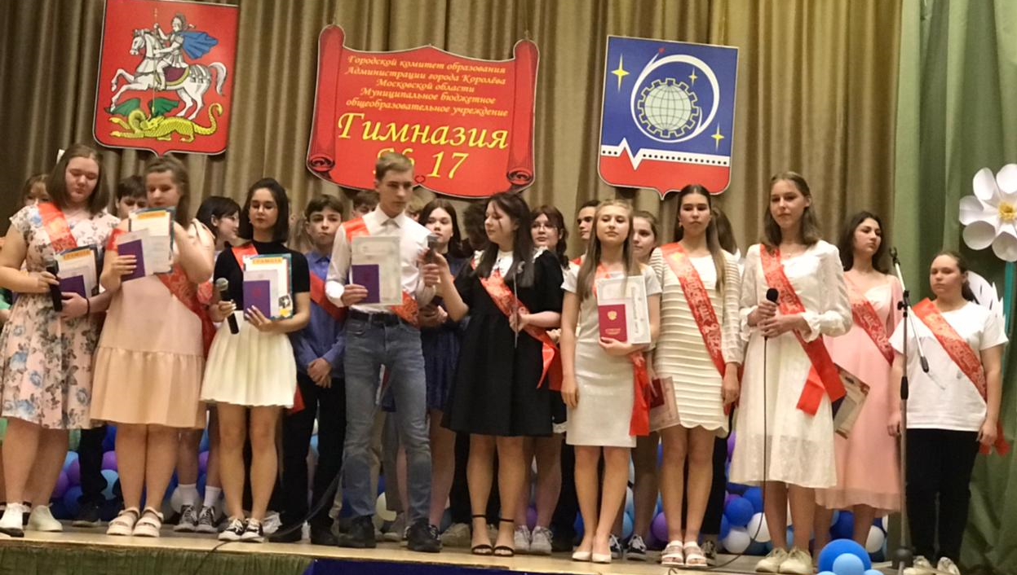
ё
ё
ё
ё
аттестатов
с отличием
14
ГИА–9 2022
ё
ё
аттестата без «3»
64
156 выпускников 9-х классов получили аттестаты об основном общем образовании

Slide 14
ё
ё
ё
ё
человек получили
220+ баллов
106
обучающихся сдавало ЕГЭ
38

Slide 15
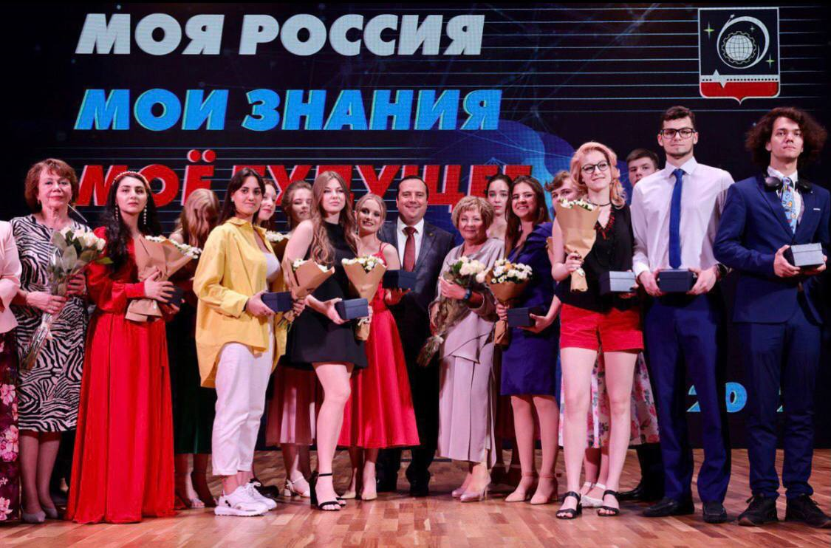
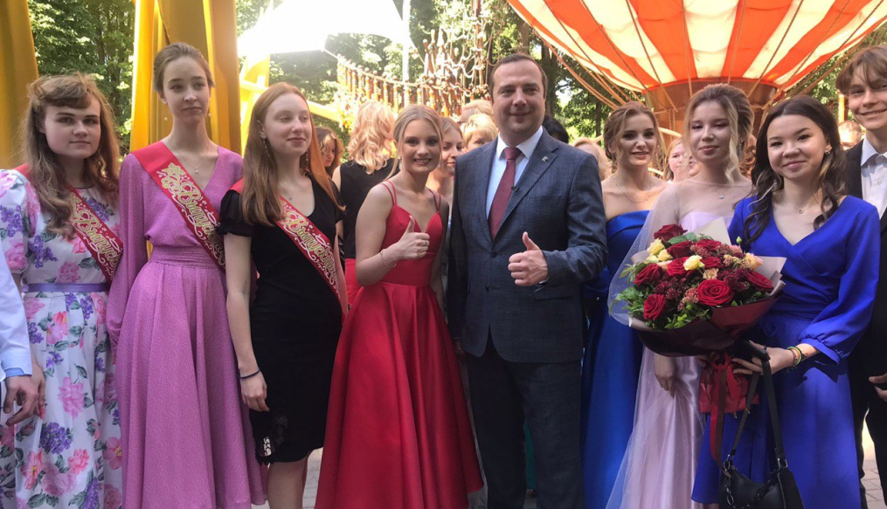
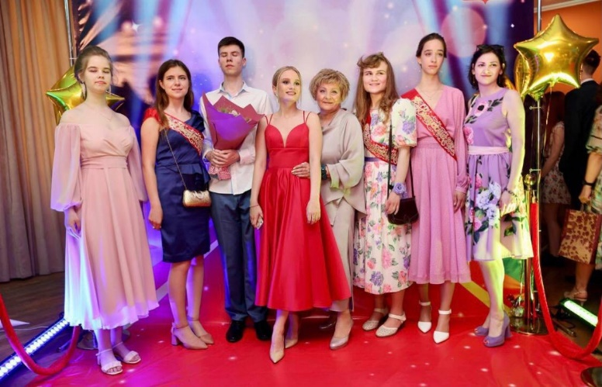
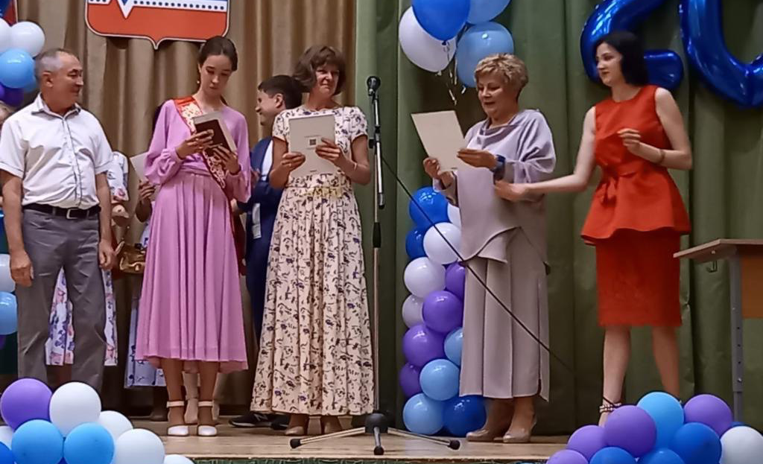
ё
ё
аттестатов
с отличием
7
Результаты итоговой аттестации обучающихся 11 класса

Slide 16
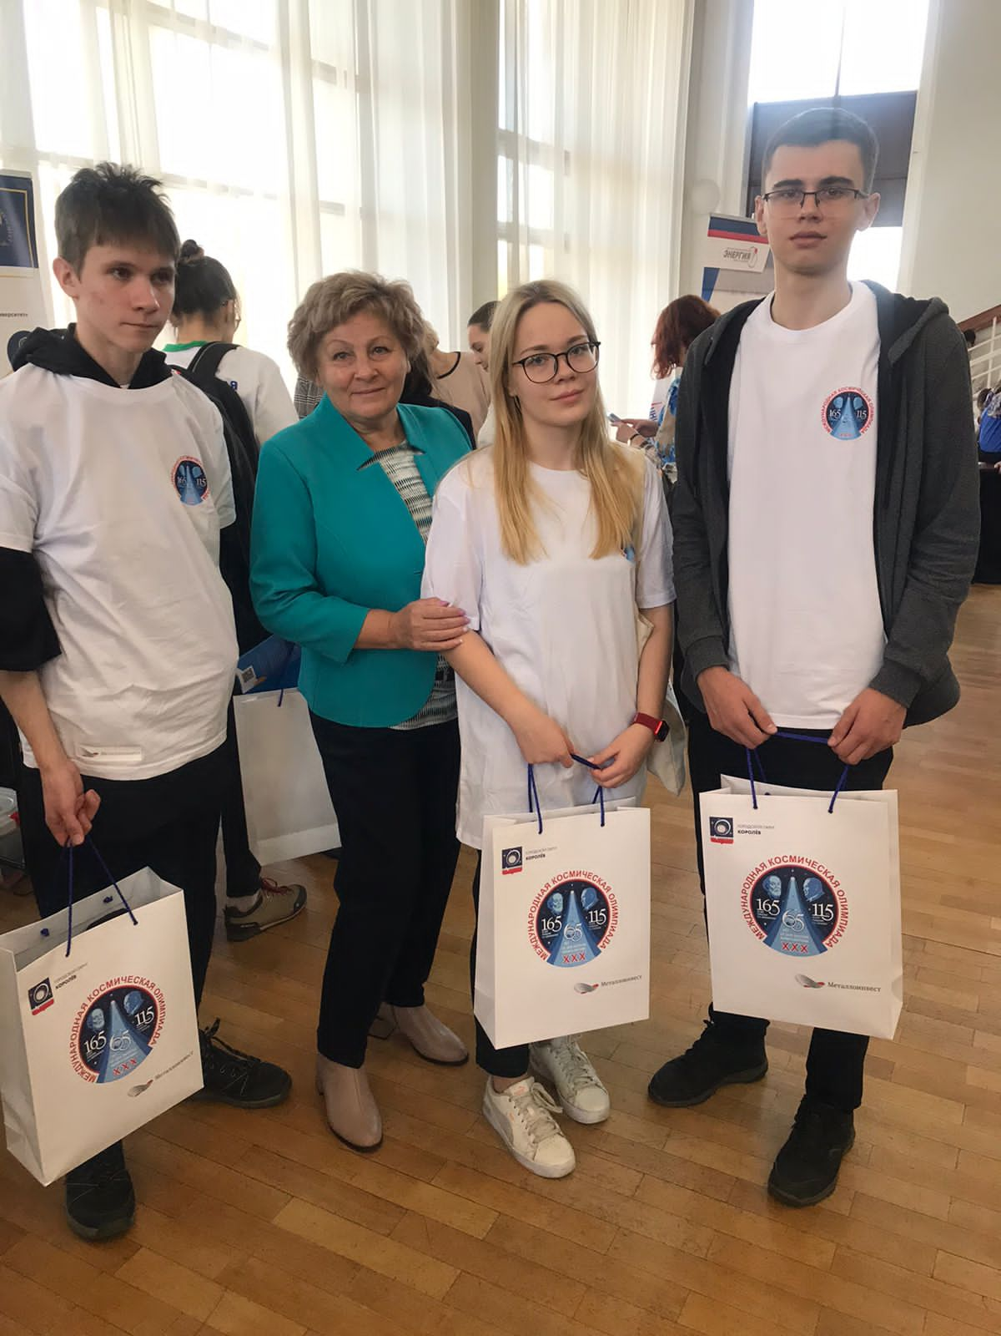
ДОСТИЖЕНИЯ УЧАЩИХСЯ
20 победителей
124 призёра
1 победитель
12 призёров
Муниципальный этап
Региональный этап
1 участник
ВСЕРОССИЙСКАЯ ОЛИМПИАДА ШКОЛЬНИКОВ 2021-2022
Заключительный этап

Slide 17
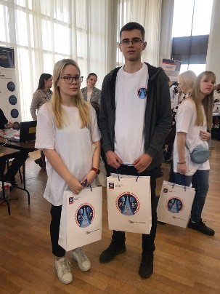
ДОСТИЖЕНИЯ УЧАЩИХСЯ
ё
ё
ё
XX
Всероссийская Олимпиада «Созвездие»
1 призёр
2022 г.
Межрегиональная олимпиада школьников «Евразийская лингвистическая олимпиада»
(1 призёр 2022 г.)
Международная космическая олимпиада (1 призёр 2021 г.)
ё
ё
Конкурс по профессиональному мастерству среди инвалидов и лиц с ограниченными возможностями «Абилимпикс»
1 призёр 2021 г.
Всероссийский конкурс
«Большая перемена»
(1 полуфиналист 2021 года, 1 полуфиналист 2022 года)

Slide 18
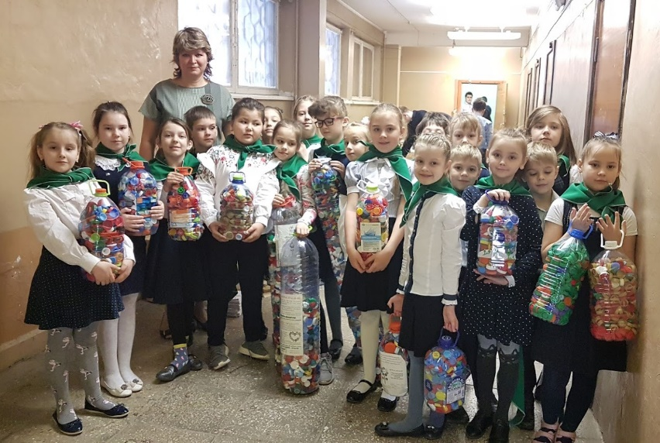
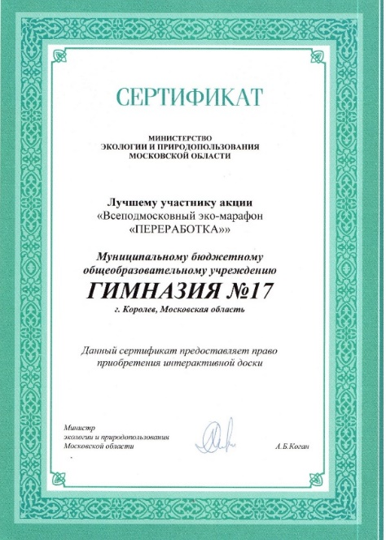
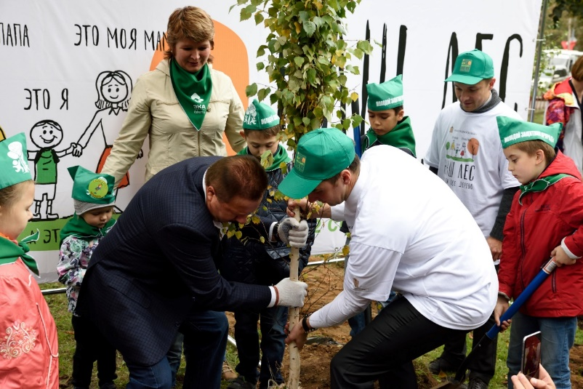
ЭКОЛОГИЧЕСКОЕ ВОСПИТАНИЕ
Штаб "Королёк" Зелёное Движение России
ЭКА
Сбор макулатуры «Бумажный Бум»
Сбор б/у батареек «Экозабота»
Сбор б/у зубных щёток «Щётка Сдавайся»
Проект «Добрые крышечки»

Slide 19
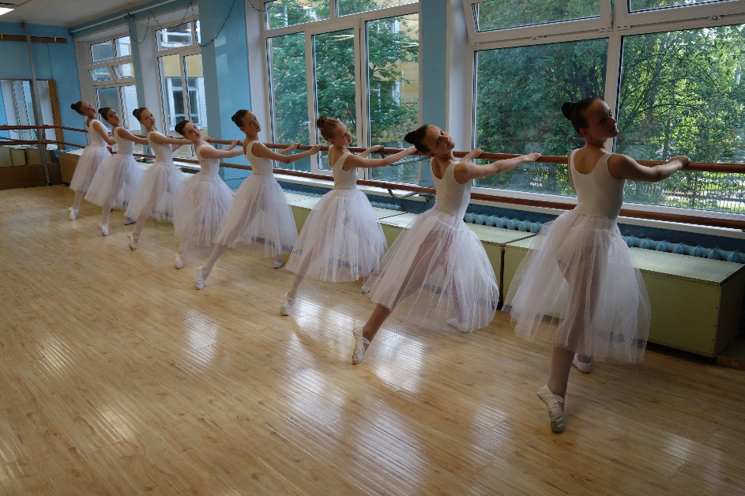
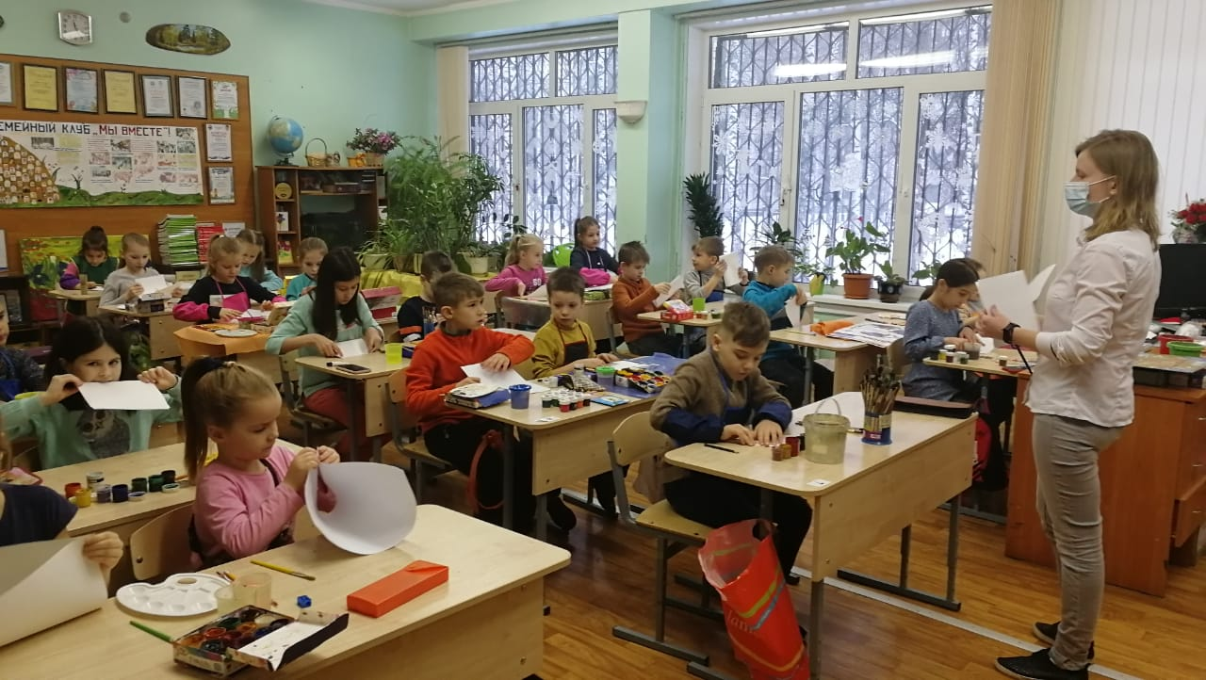
ДОПОЛНИТЕЛЬНОЕ ОБРАЗОВАНИЕ
Клуб «Я патриот»
Объединение «Театр»
Танцевальный коллектив «Эстрея»
Мини-футбол
Гандбол
Волейбол
Баскетбол
Изостудия «Пересвет»
«Волшебная кисть»
Кружок «Физматик»
«Занимательная физика»
«Юный химик»
«Мультимедиа»

Slide 20
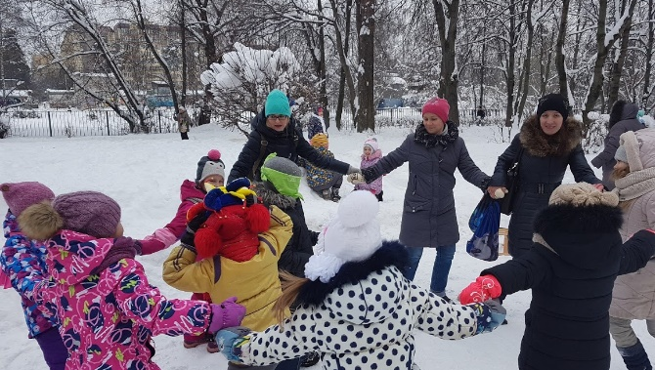
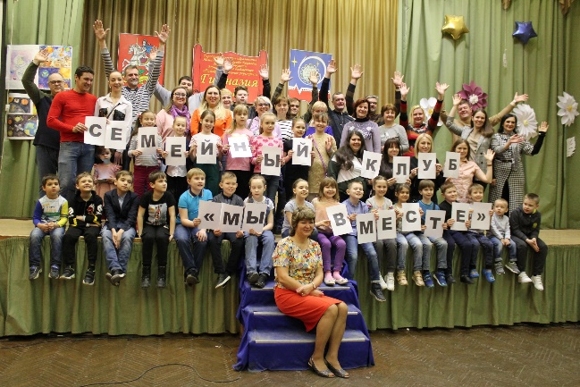
ВНЕУРОЧНАЯ ДЕЯТЕЛЬНОСТЬ
Семейный клуб «Мы вместе»

Slide 21
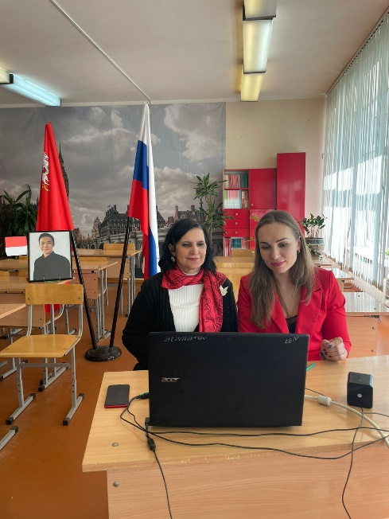
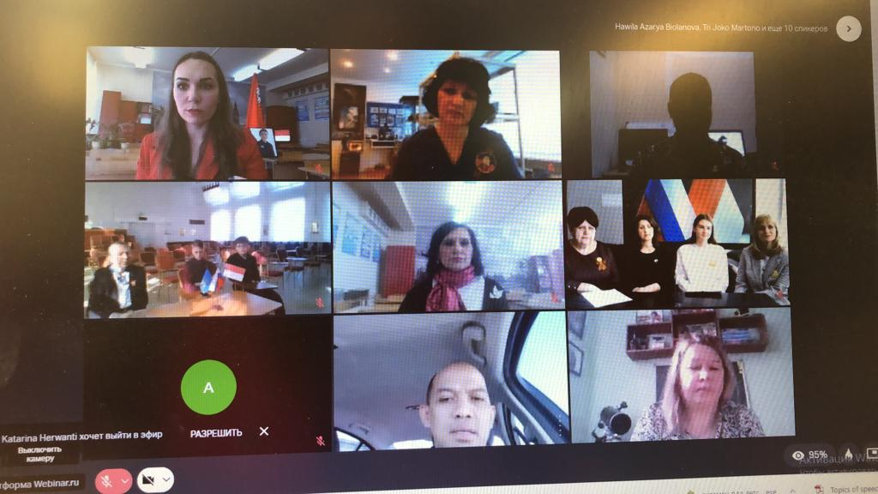
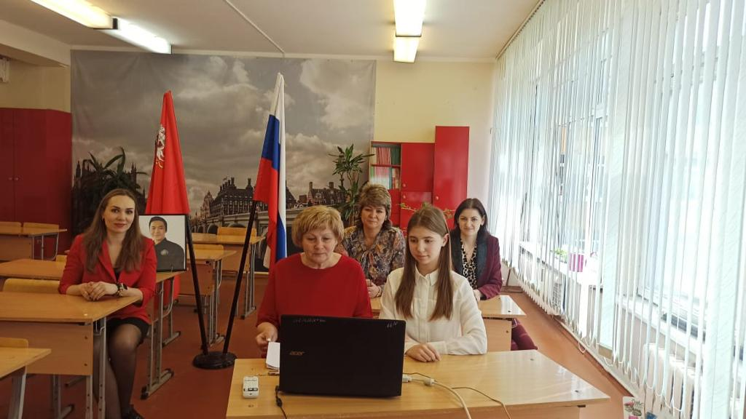
ВНЕУРОЧНАЯ ДЕЯТЕЛЬНОСТЬ
https://disk.yandex.com/i/5Amo3EUlSn8gNQ
Клуб интернациональной дружбы
им. Антониуса Гунавана Агунга

Slide 22
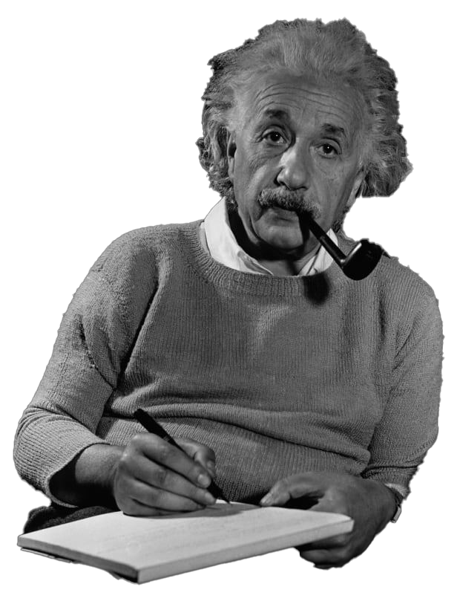
Российское движение школьников (РДШ)
С нашими проектами можно ознакомиться по ссылке
https://vk.com/club202946357
Гимназия 17 принимает активное участие в проектах РДШ (Шеф в школе, Орлята России, Экологика и др.).
В проектах принимают участие школьники, педагоги и родители

Slide 23
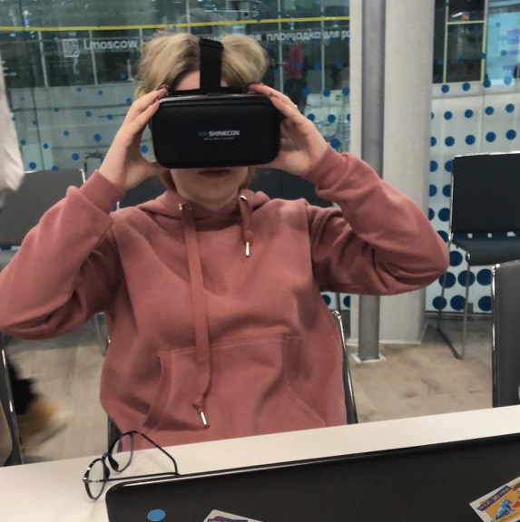
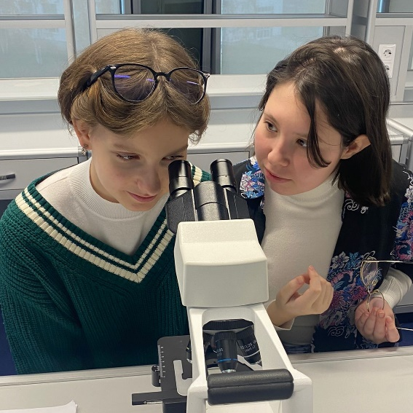
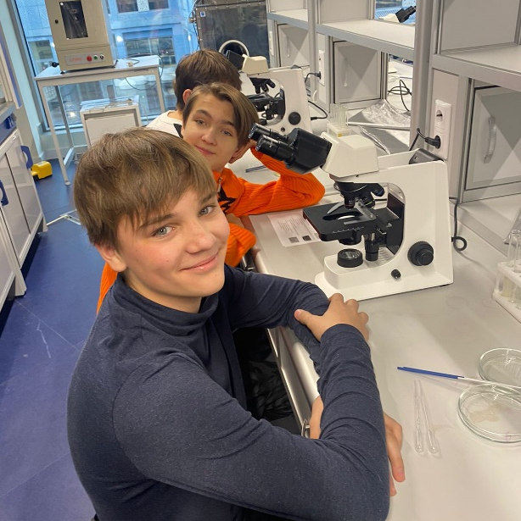
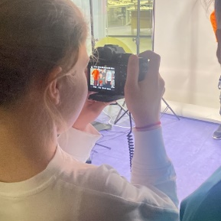
ПРОФОРИЕНТАЦИЯ
Чемпионат «Абилимпикс» для людей с ограниченными возможностями
Посещение Технограда
ВДНХ
Профориентационные
уроки
Знакомство с профессиями биолога, технолога, фотографа
Профессиональные пробы
МГОТУ

Slide 24
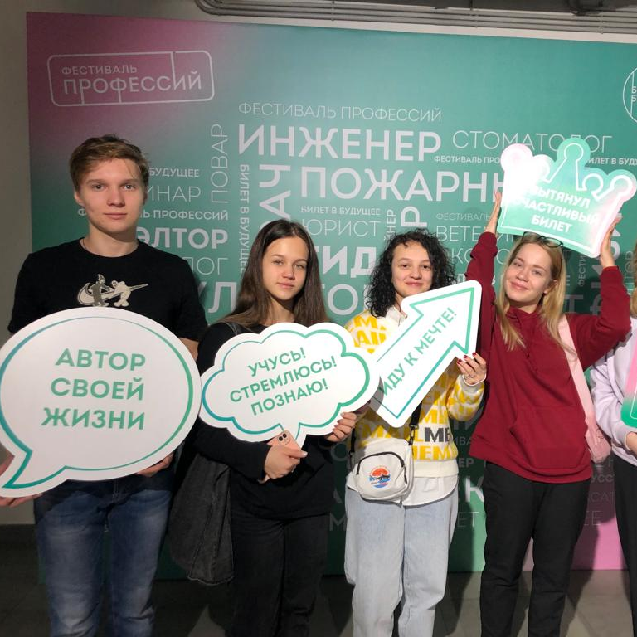
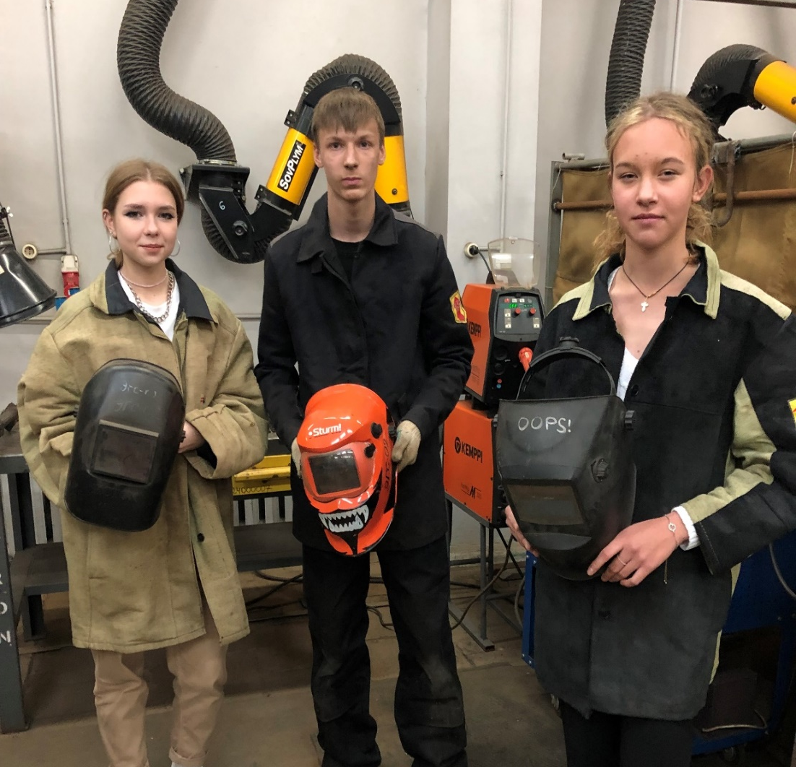
БИЛЕТ В БУДУЩЕЕ
Профориентационные беседы родителей с учениками
Рассказ родителей о своих профессиях
Посещение места работы родителей (сварщик, волонтер, smm- менеджер, криминалист)

Slide 25
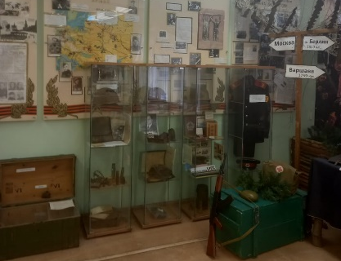
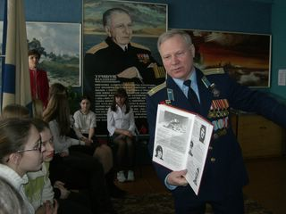
Музей Дважды Краснознамённого Балтийского флота
Музей космонавтики
ШКОЛЬНЫЕ МУЗЕИ
Музей боевой славы

Slide 26
ШКОЛЬНОЕ ПИТАНИЕ
85%
учеников питаются
в школьной столовой
250 посадочных мест в обеденном зале
Регулярные внеурочные занятия «Разговор о правильном питании»

Slide 27
СПОРТ
300
человек ежегодно сдают ГТО
Наши ребята - победители и призеры зональных и областных первенств по мини-футболу
В гимназии работают спортивные секции по волейболу, баскетболу, футболу и мини-футболу
Занятия в школьном бассейне

Slide 28
ШКОЛЬНЫЙ СПОРТИВНЫЙ КЛУБ
4 место на первенстве РФ по мини-футболу среди девушек

Slide 29
«ГАЗАКАДЕМИЯ» профориентационный обучающий портал АО «МОСОБЛГАЗ»
БЕЗОПАСНОСТЬ
Отряд ЮИД (юный инспектор движения) занимается активной пропагандой правил дорожного движения среди детей и подростков.

Slide 30
ШКОЛЬНОЕ
СМИ
Общешкольная газета «Факел»
Редакционная коллегия ученики 10-11 классов

Slide 31
МАТЕРИАЛЬНО-ТЕХНИЧЕСКОЕ
ОСНАЩЕНИЕ
557
65
ПК
мультимедийных проекторов
31
7
компьютерных классов
интерактивная доска
2 КОРПУСА

Slide 32
СПАСИБО ЗА ВНИМАНИЕ!

